Slide 1
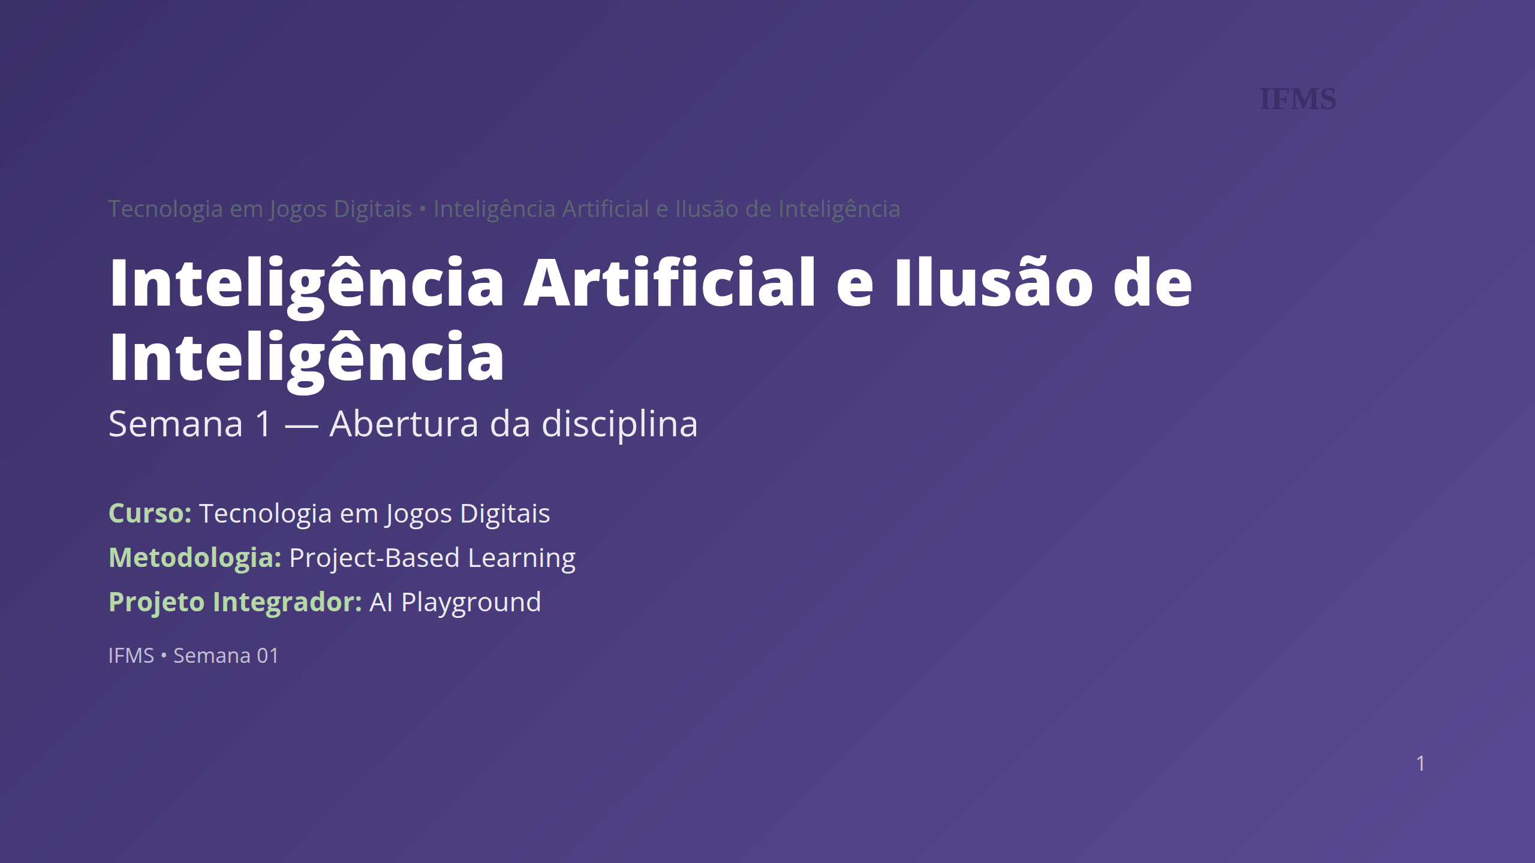

Slide 2
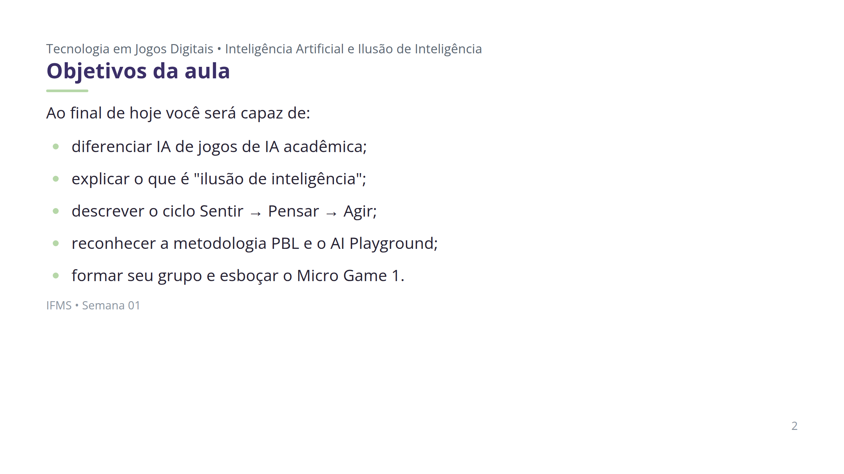

Slide 3
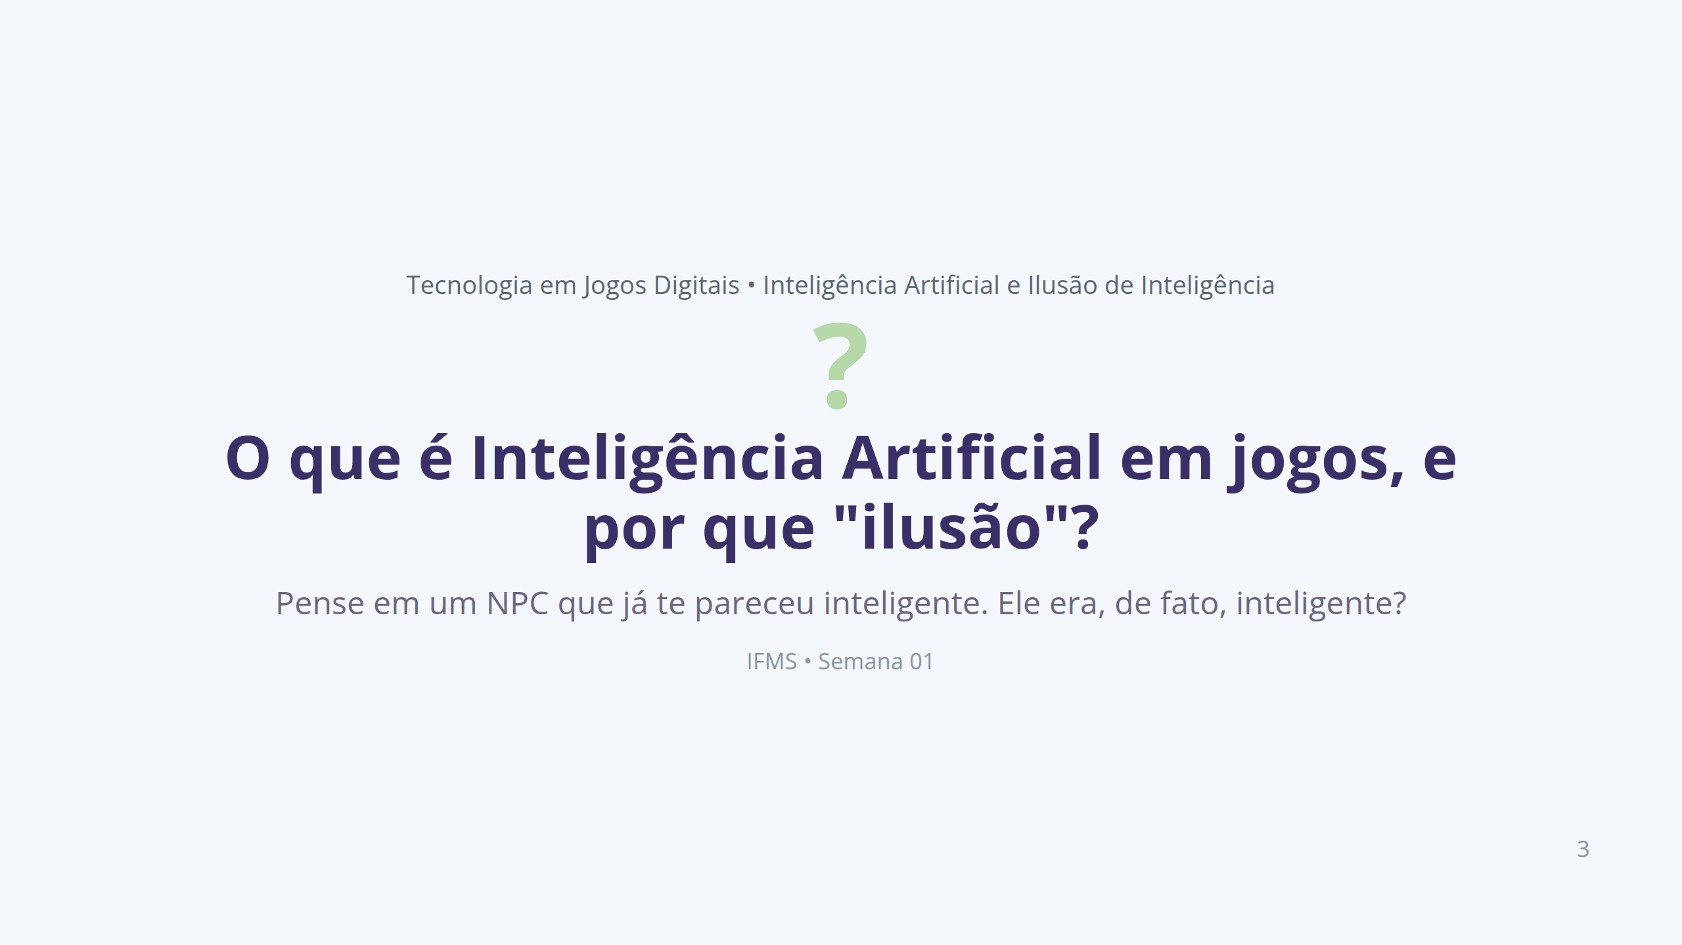

Slide 4
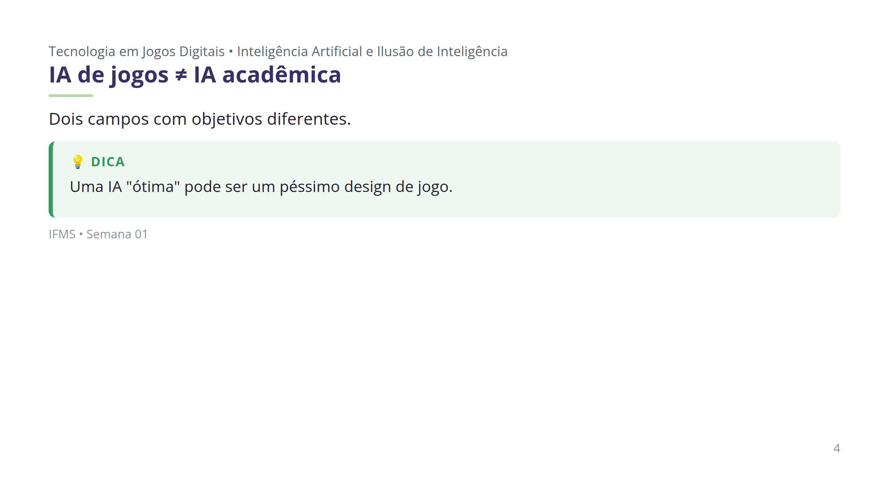

Slide 5
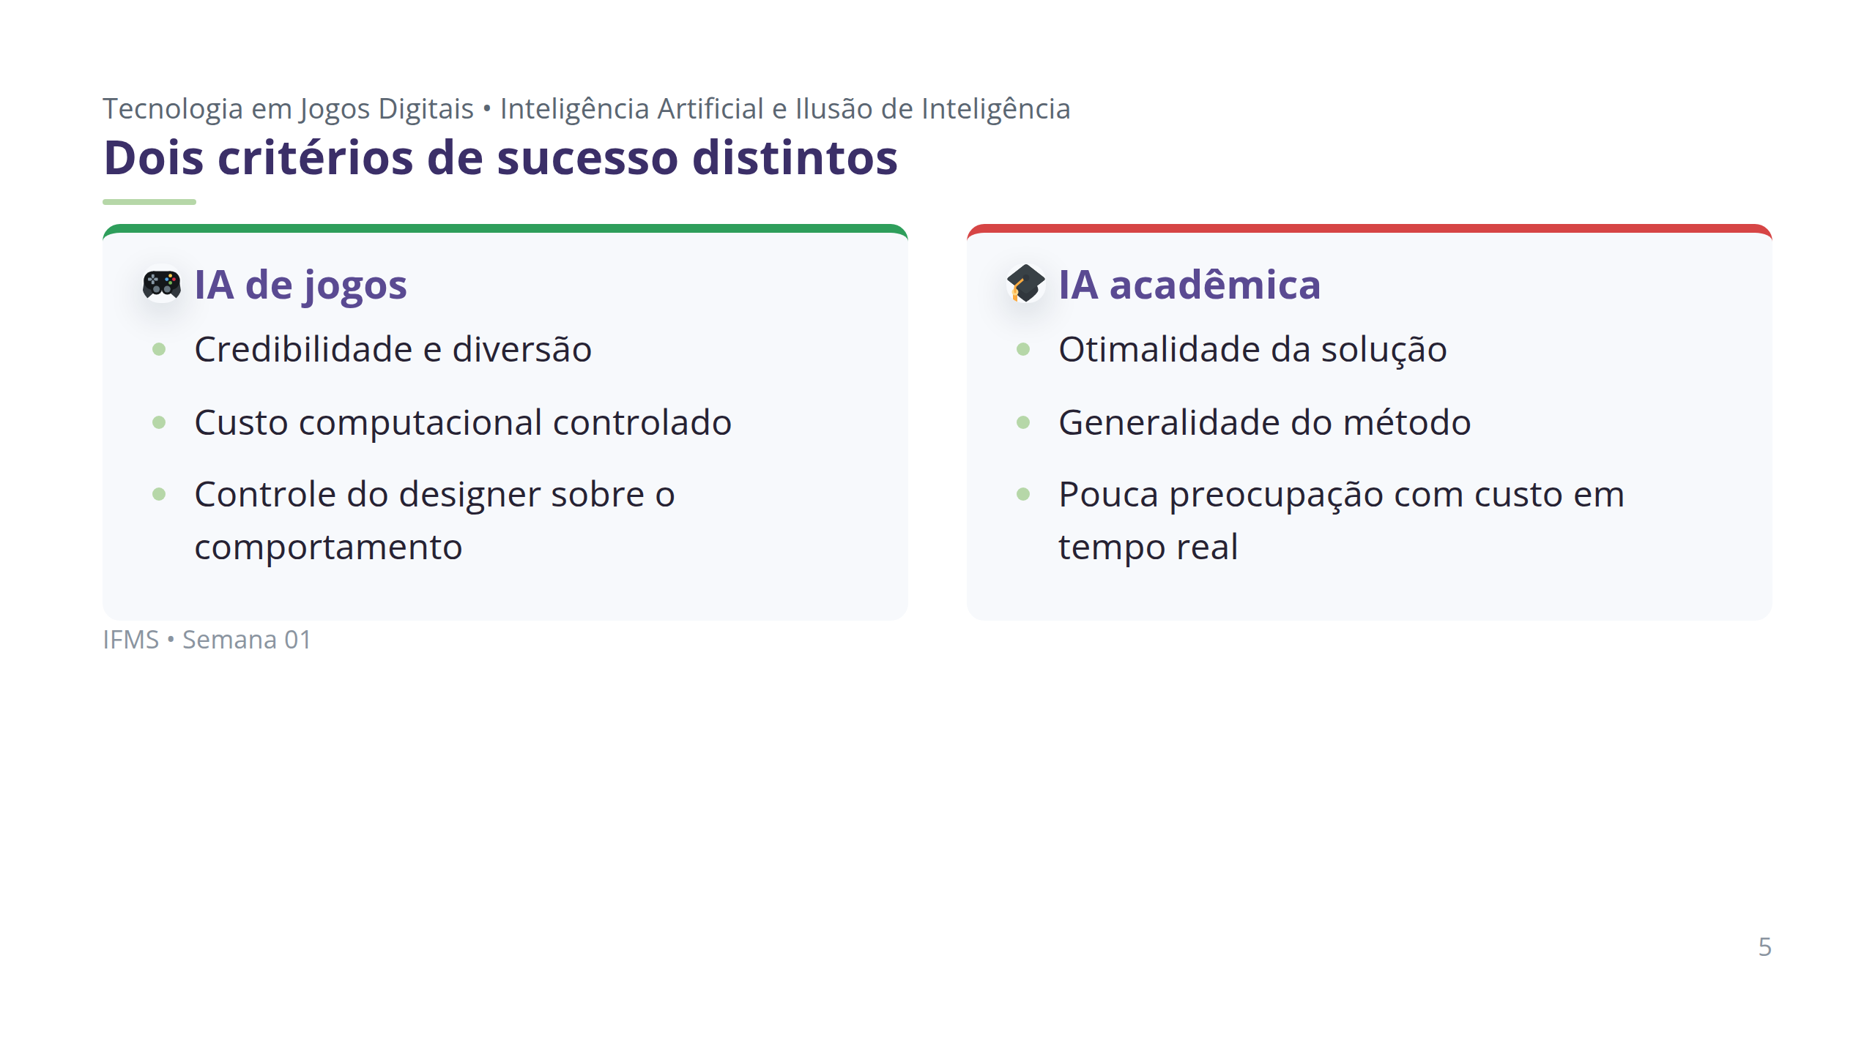

Slide 6
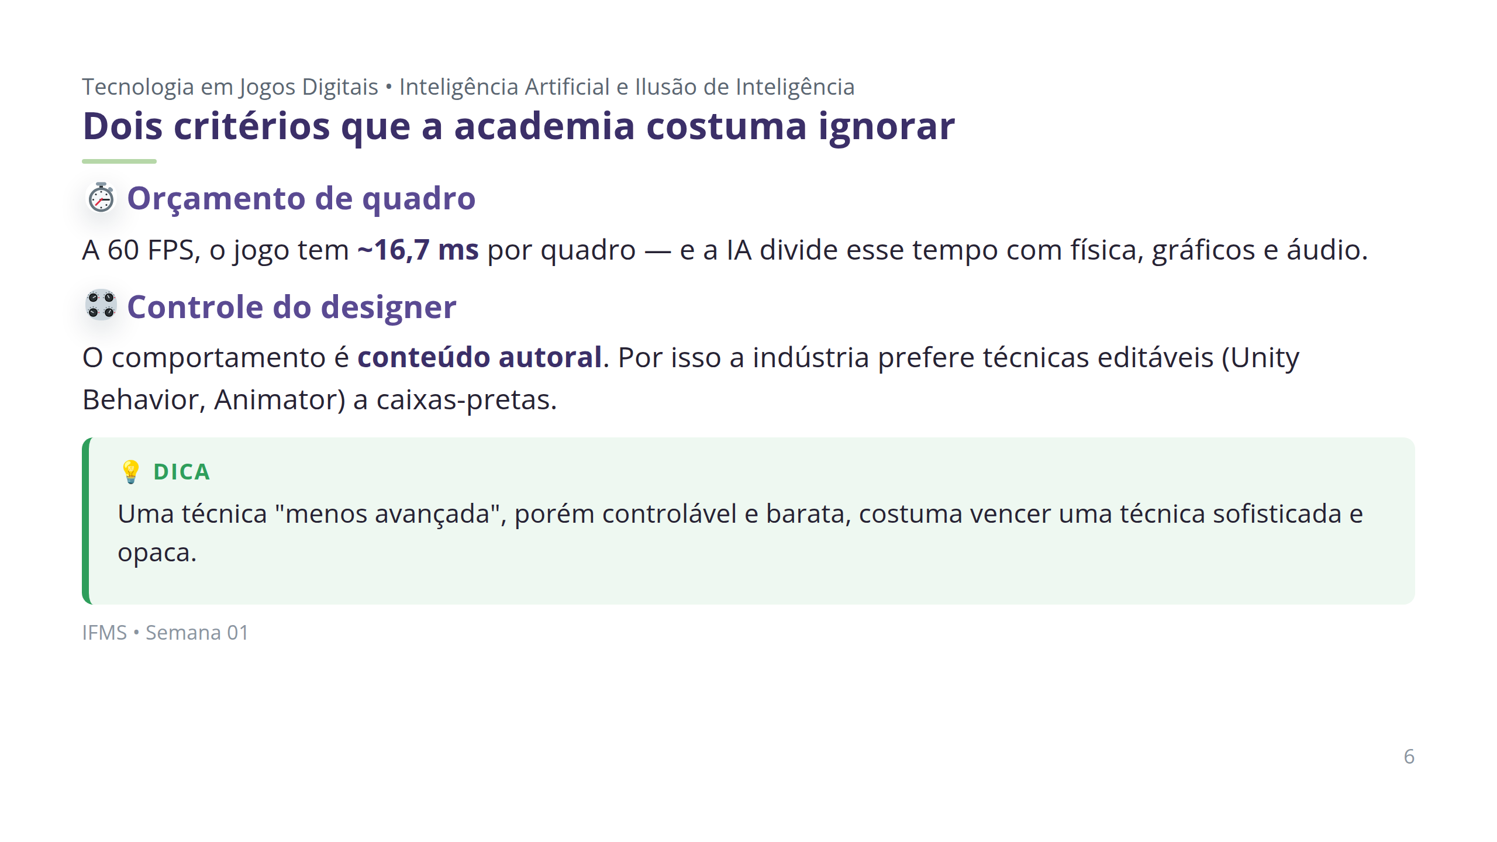

Slide 7
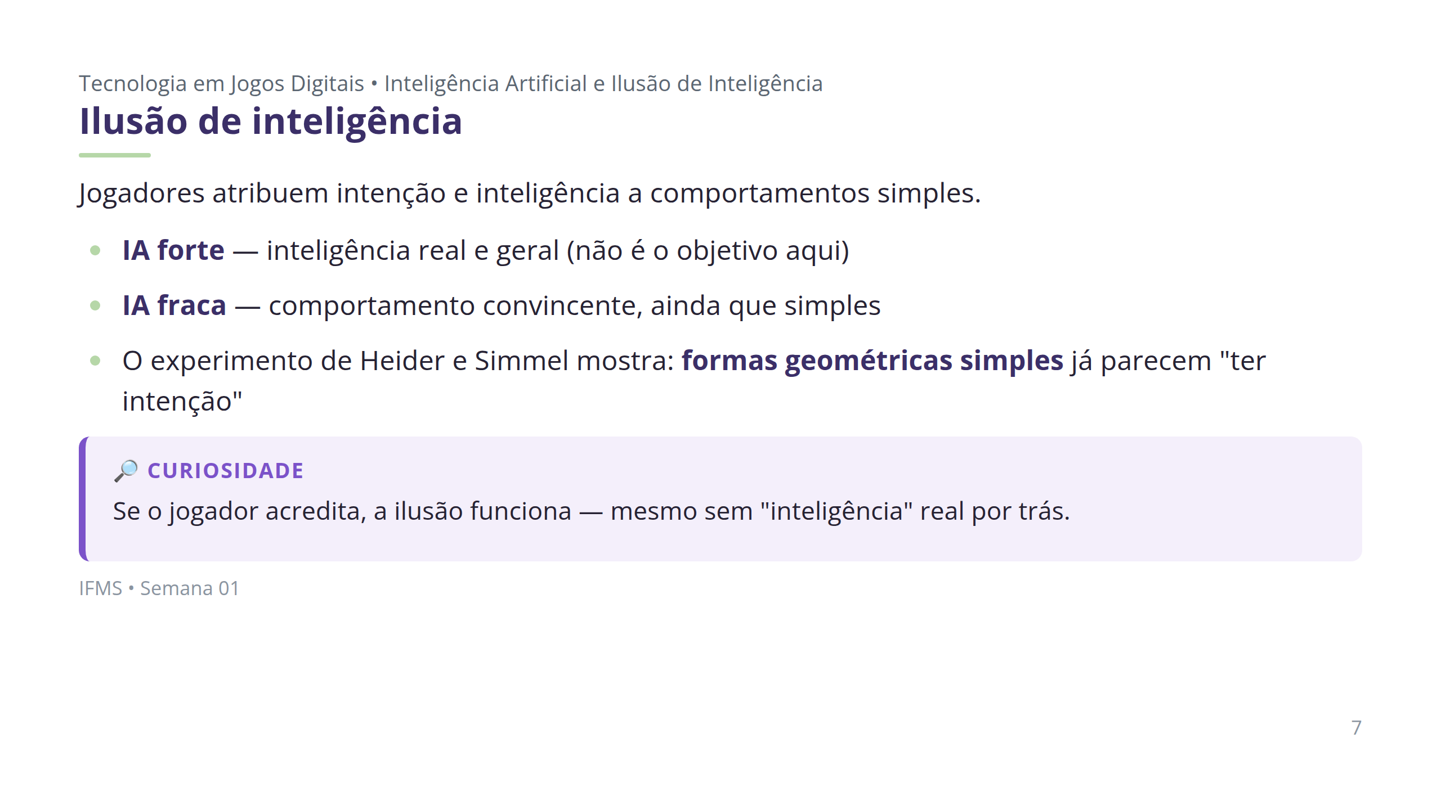

Slide 8
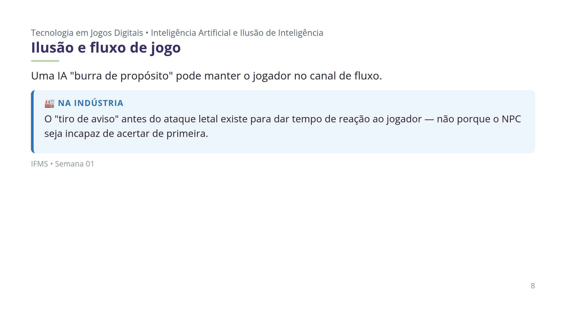

Slide 9
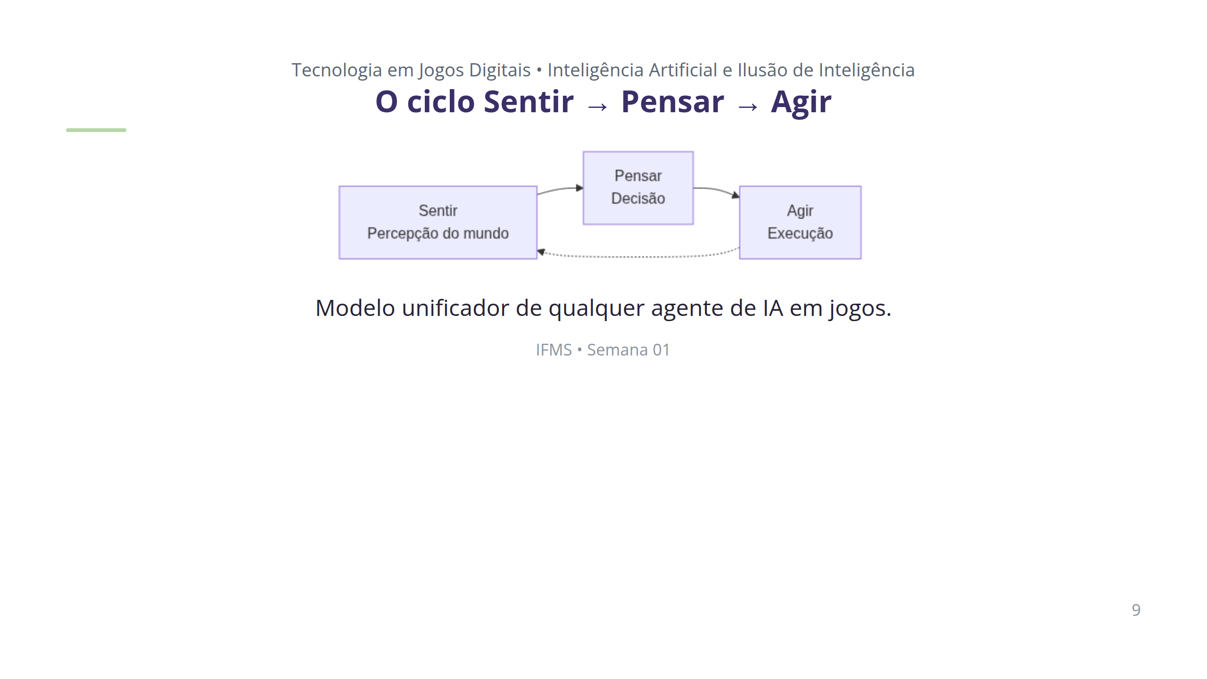
Notes:
FIGURA A PRODUZIR (nota do apresentador — não aparece no slide) Objetivo didático: Reforçar visualmente o ciclo Sentir-Pensar-Agir como modelo central que será retomado em todos os módulos seguintes. Arquivo sugerido: assets/ciclo-sentir-pensar-agir.webp Descrição: Diagrama circular com três blocos (Sentir, Pensar, Agir) conectados por setas em loop contínuo, com um ícone de NPC ao centro. Paleta institucional (índigo `#3b2f68` e verde `#b6d7a8`). Como produzir: Ilustração vetorial simples, produzível no Krita ou em qualquer editor de vetores; não requer modelagem 3D.

Slide 10
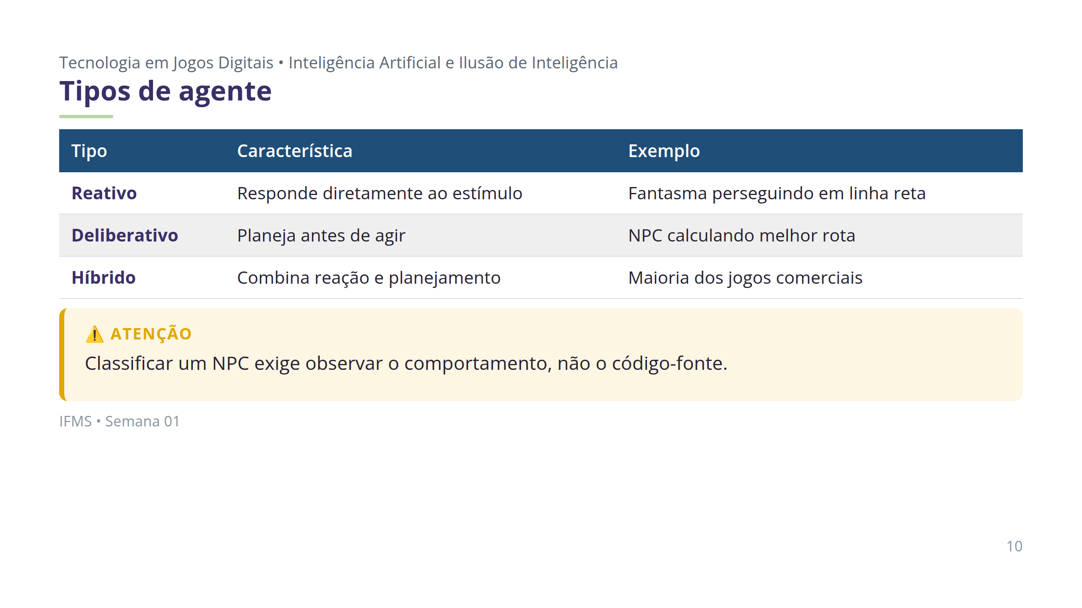

Slide 11
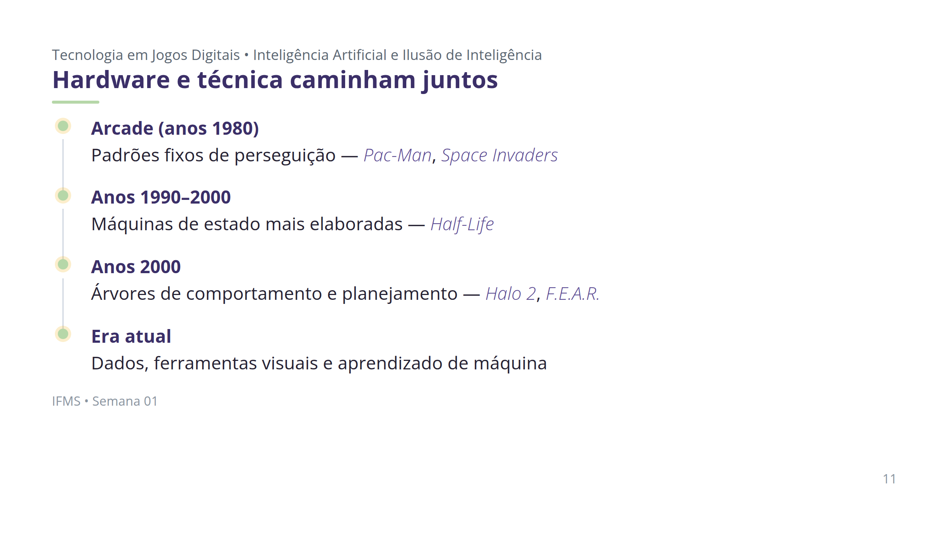

Slide 12
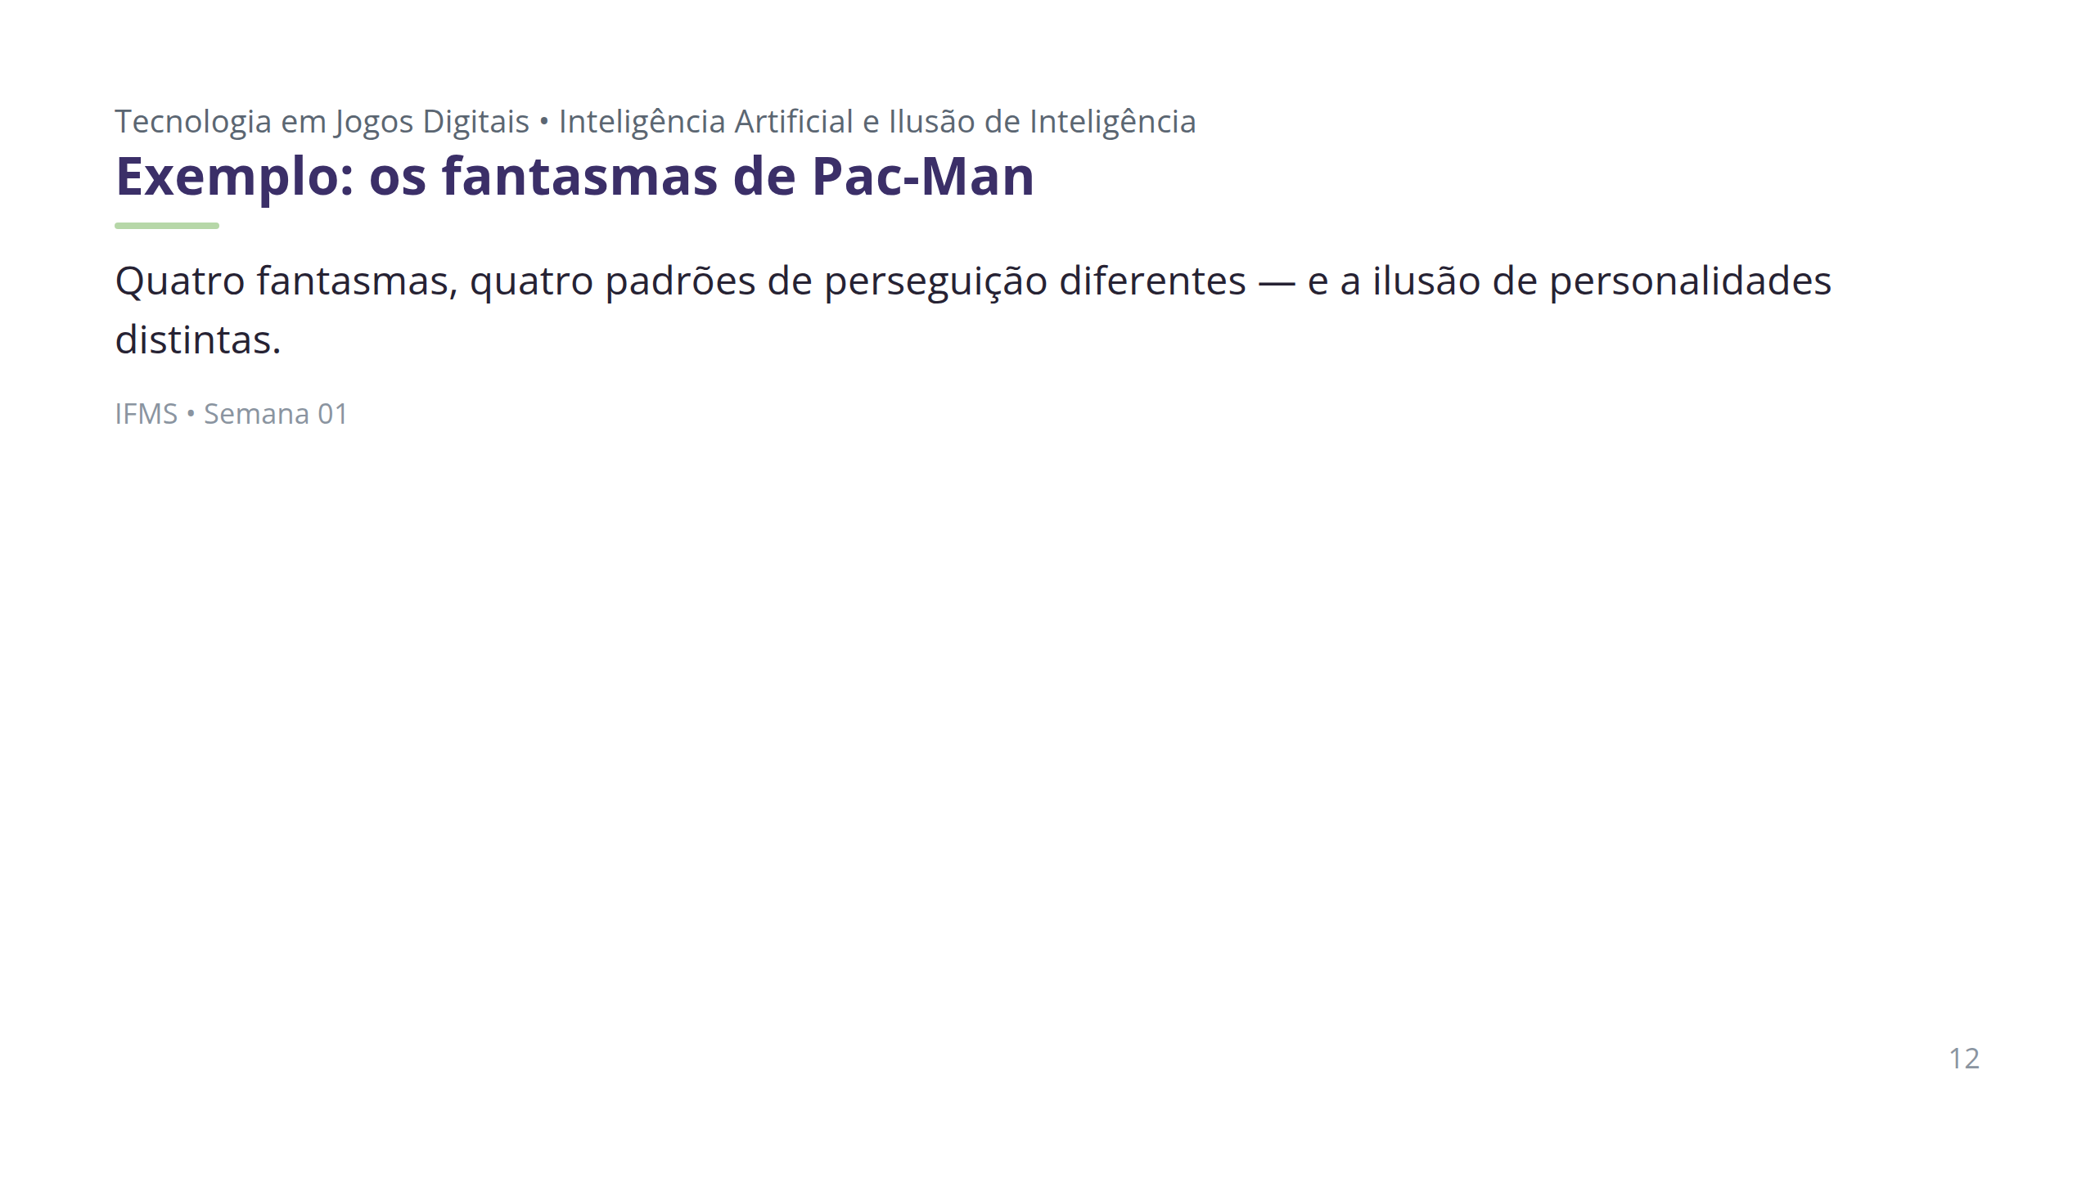
Notes:
FIGURA A PRODUZIR (nota do apresentador — não aparece no slide) Objetivo didático: Ilustrar como padrões reativos simples (sem aprendizado, sem planejamento) já produzem a percepção de "personalidade" em cada fantasma. Arquivo sugerido: assets/pacman-fantasmas-padroes.webp Descrição: Grade 2x2 mostrando os quatro fantasmas de *Pac-Man* (Blinky, Pinky, Inky, Clyde), cada um com uma seta esquemática indicando seu alvo de perseguição no labirinto. Como produzir: Captura de tela de emulador de domínio público ou ilustração esquemática própria feita no Krita, evitando reprodução de arte protegida sempre que possível.

Slide 13
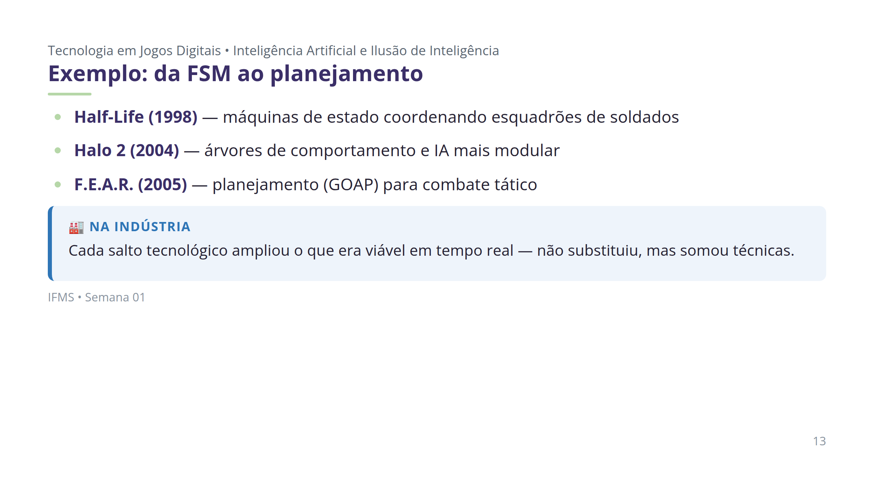

Slide 14
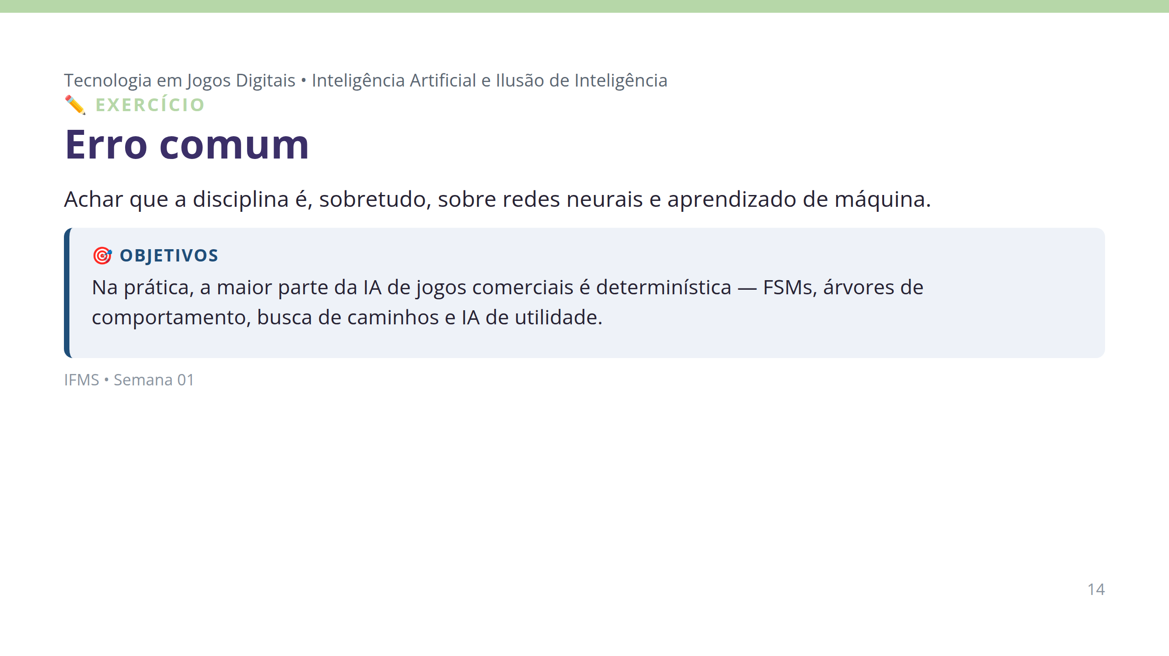

Slide 15
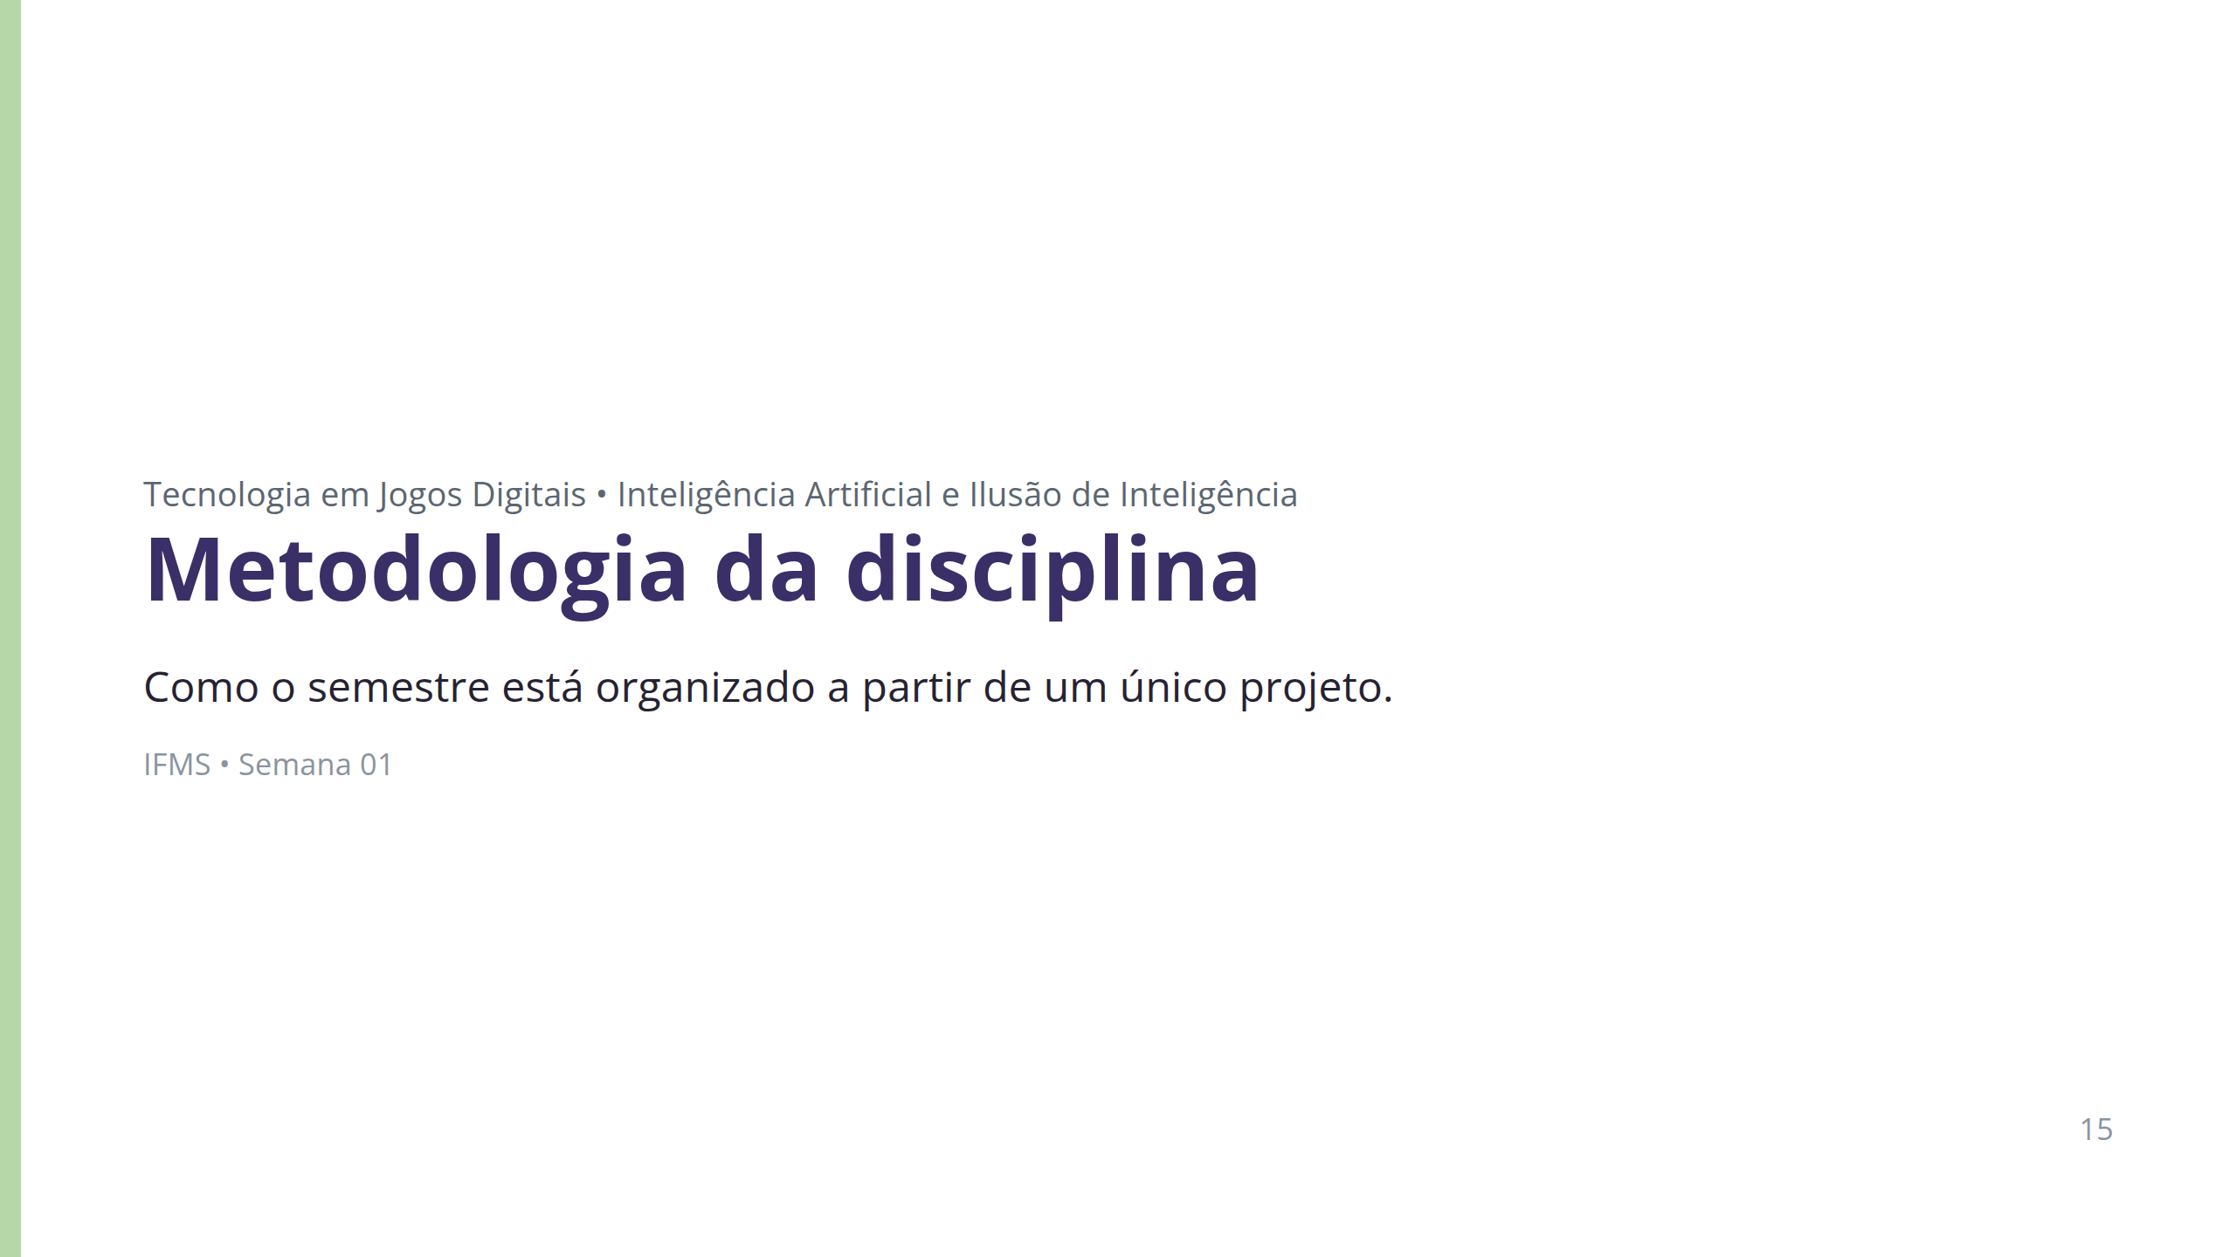

Slide 16
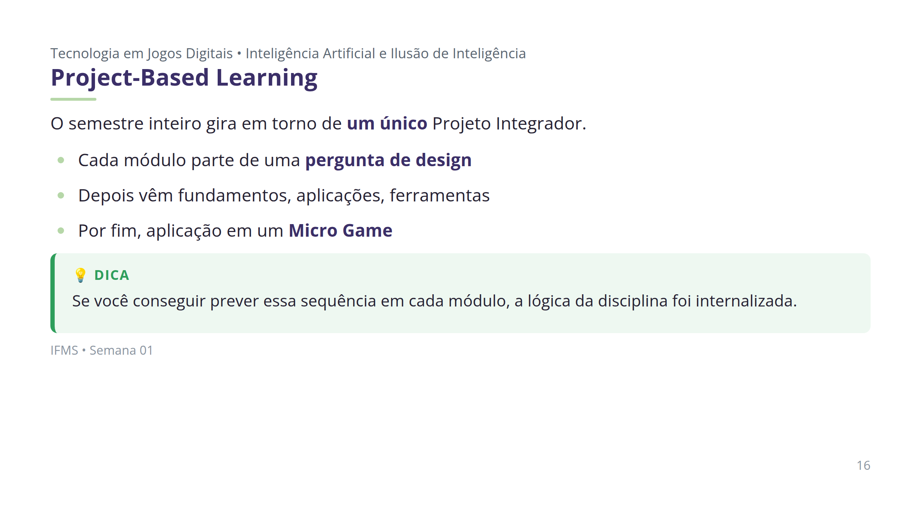

Slide 17
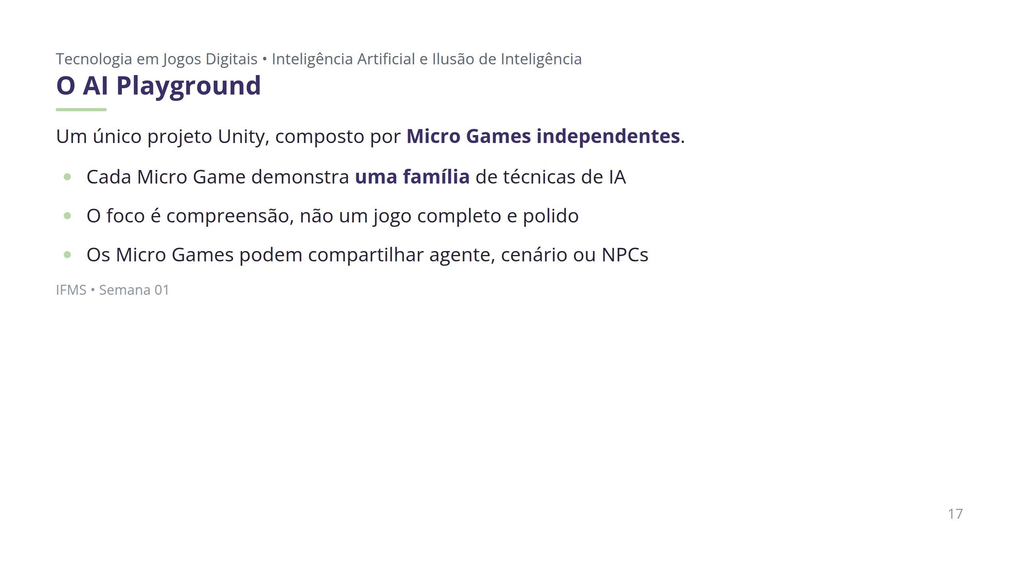

Slide 18
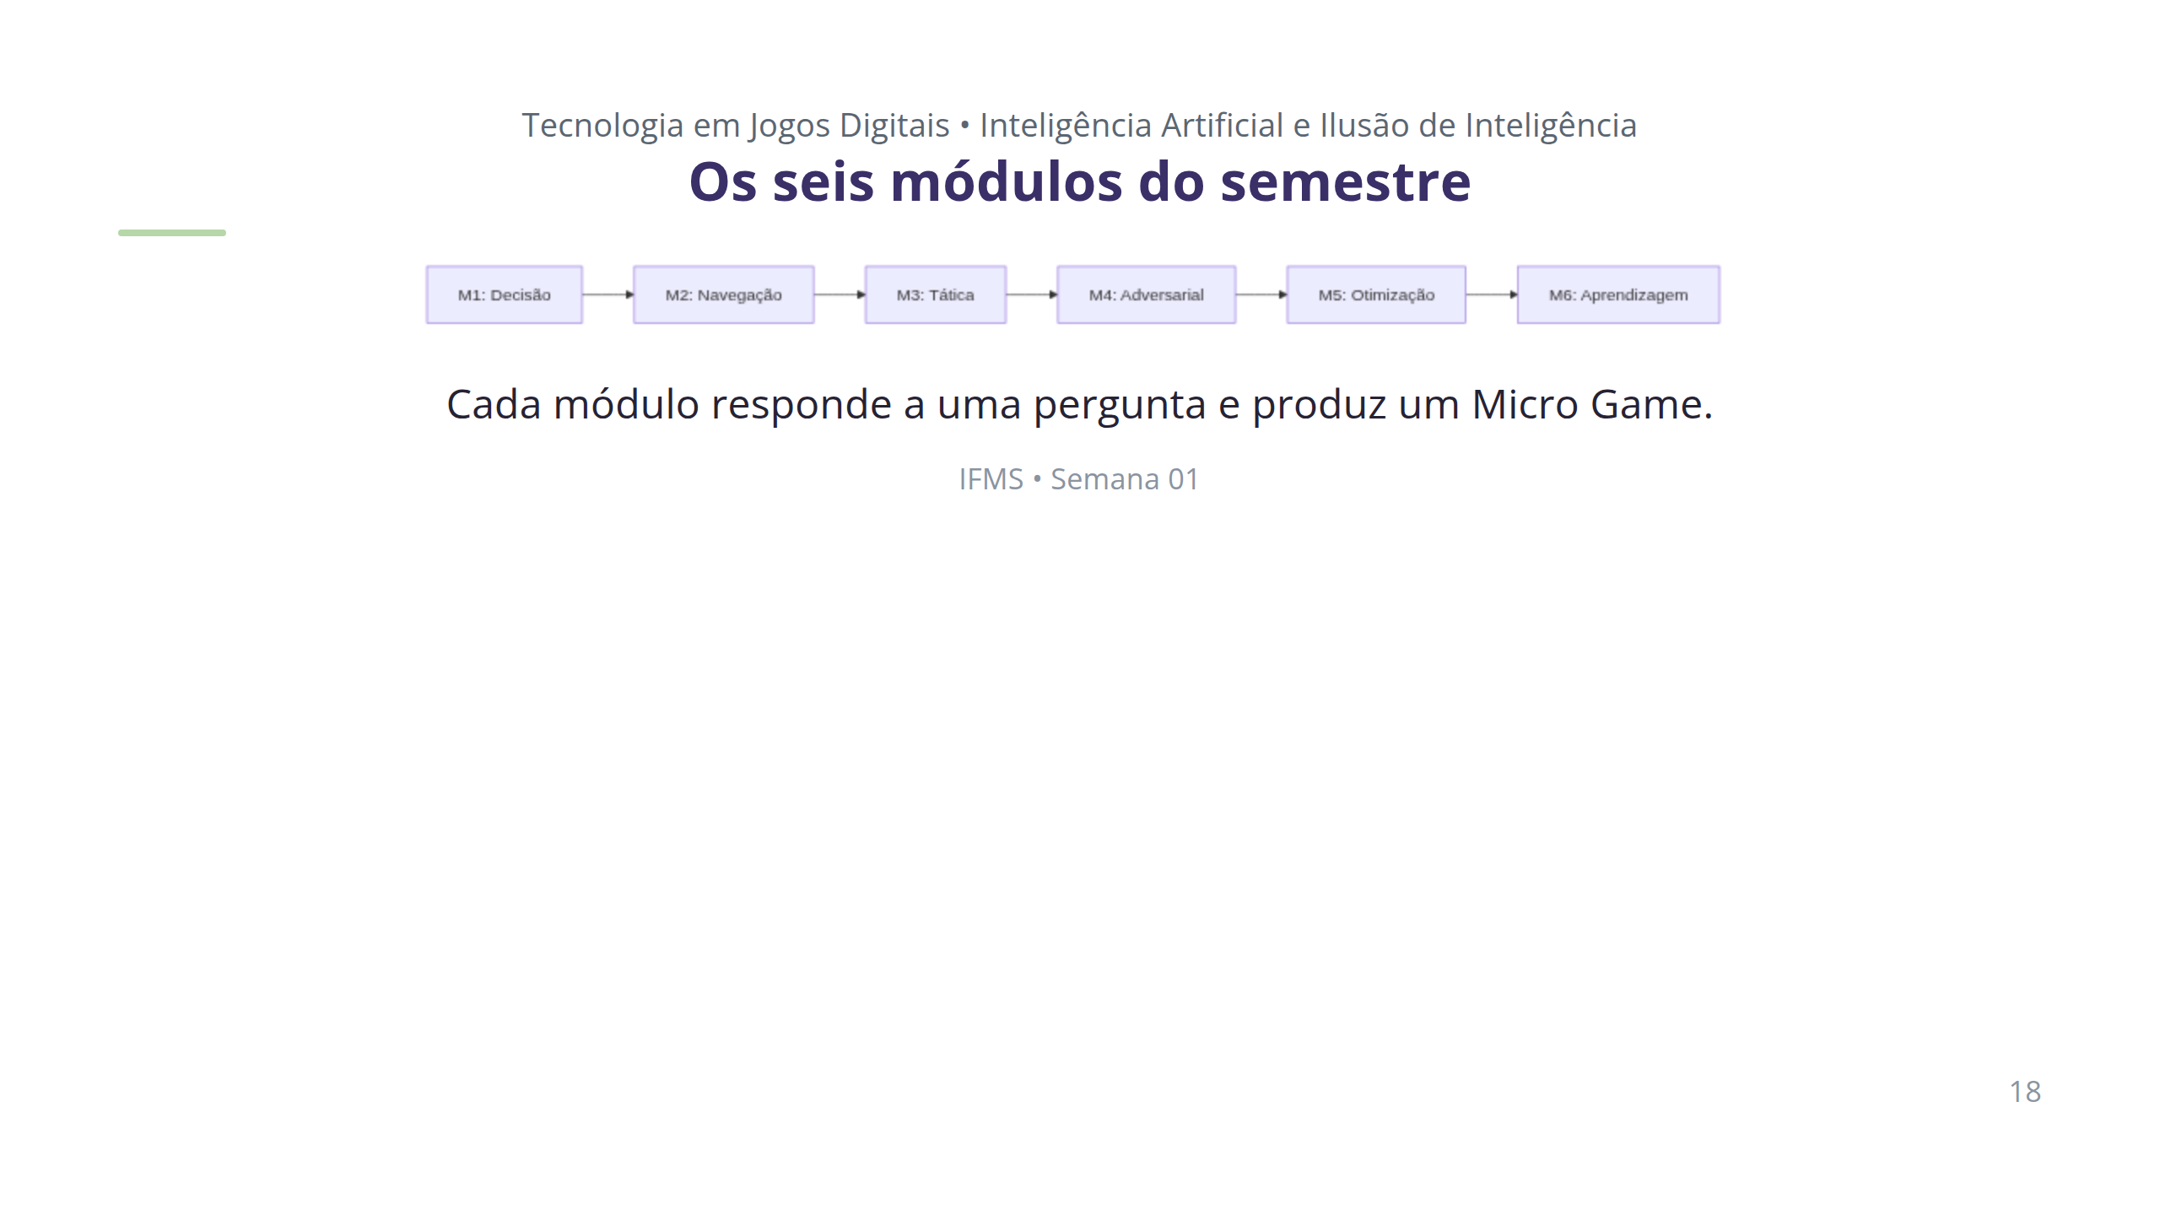

Slide 19
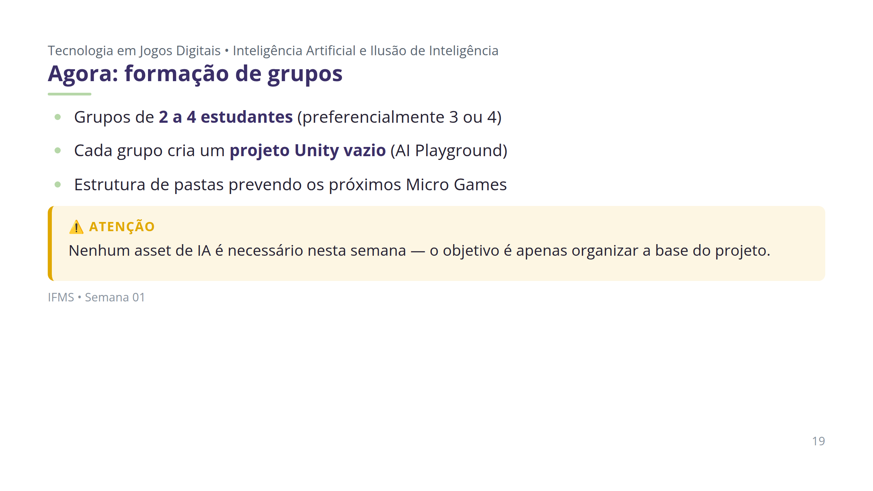

Slide 20
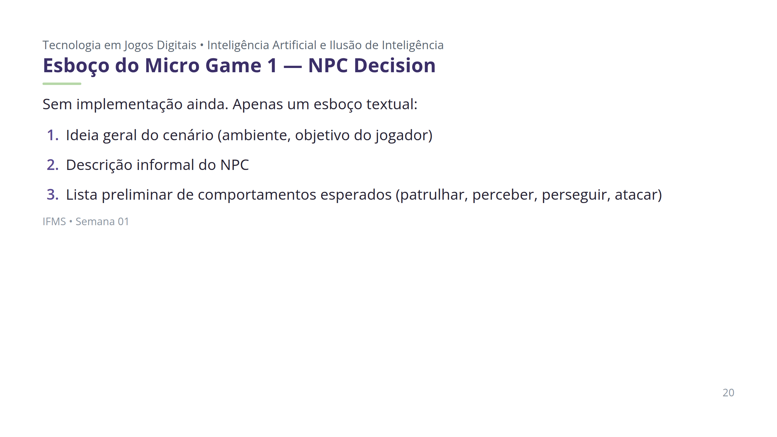

Slide 21
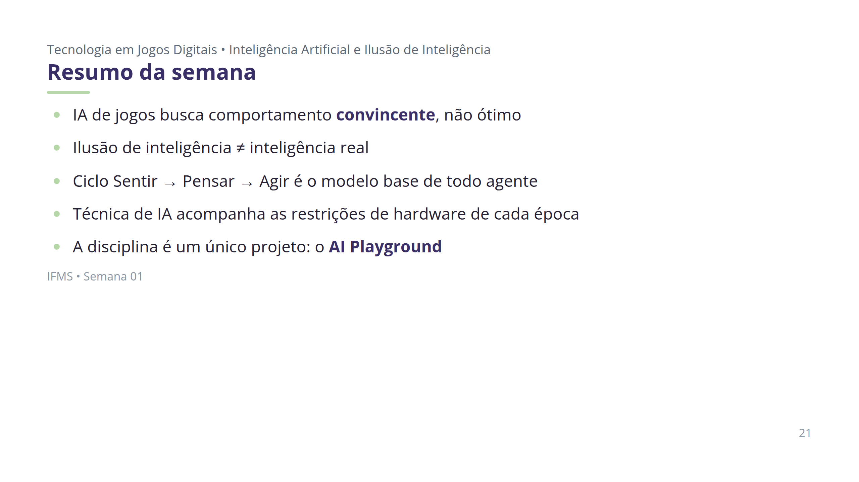

Slide 22
